Slide 1
Θερμοπληξία και Κρυοπάγημα
Mαρία Θεωδοροπούλου
Σχολική Νοσιλευτική, 2026

Slide 2
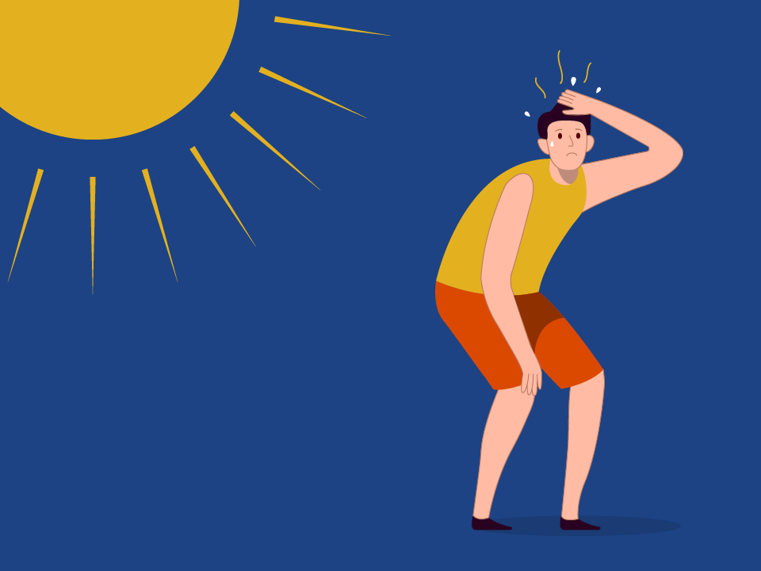
Τι είναι η Θερμοπληξία;
Είναι μια επικίνδυνη κατάσταση που προκαλείται όταν το σώμα υπερθερμαίνεται.
Συμβαίνει όταν η θερμοκρασία του σώματος ξεπερνά τους 40°C και δεν μπορεί να τη ρυθμίσει.
Μπορεί να προκληθεί από:
Έντονη σωματική άσκηση σε ζεστό καιρό
Έκθεση στον ήλιο για πολλή ώρα
Μη κατανάλωση αρκετών υγρών

Slide 3
Συμπτώματα Θερμοπληξίας
Υψηλή θερμοκρασία σώματος
Ξηρό και ζεστό δέρμα (χωρίς ιδρώτα)
Πονοκέφαλος, ζάλη
Ταχυκαρδία
Σύγχυση ή απώλεια συνείδησης

Slide 4
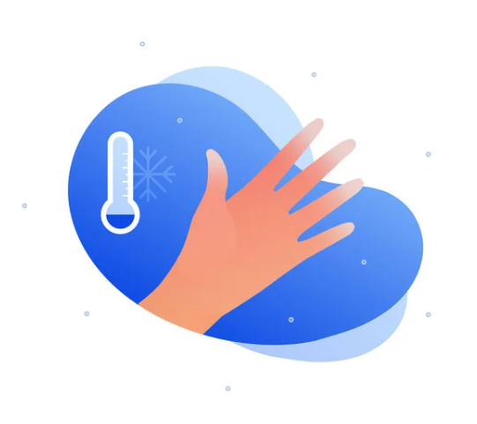
Τι είναι το Κρυοπάγημα;
Είναι τραυματισμός που προκαλείται από παρατεταμένη έκθεση στο ψύχος.
Συμβαίνει όταν το δέρμα και οι ιστοί παγώνουν, συνήθως στα άκρα (δάχτυλα, μύτη, αυτιά).
Μπορεί να προκληθεί από:
Πολύ χαμηλές θερμοκρασίες
Έκθεση στον άνεμο ή υγρασία
Ανεπαρκή ρουχισμό

Slide 5
Συμπτώματα Κρυοπαγήματος
Μούδιασμα ή αίσθημα καύσου
Αλλαγή χρώματος στο δέρμα (ωχρό, λευκό, μπλε)
Σκλήρυνση και απώλεια αισθητικότητας
Φουσκάλες σε προχωρημένο στάδιο

Slide 6
Πώς Αντιδρά το Σώμα μας;
Σε Ζεστό Περιβάλλον:
Αυξάνεται η εφίδρωση για να ρίξει τη θερμοκρασία.
Διευρύνονται τα αιμοφόρα αγγεία.
Σε ακραίες περιπτώσεις: κατάρρευση θερμορύθμισης → θερμοπληξία.
Σε Κρύο Περιβάλλον:
Τα αιμοφόρα αγγεία συστέλλονται για να διατηρηθεί η θερμότητα στα ζωτικά όργανα.
Το σώμα αρχίζει να τρέμει για να παραχθεί θερμότητα.
Αν παραμείνει στο ψύχος: καταστροφή ιστών → κρυοπάγημα.

Slide 7
Πρόληψη
Για τη Θερμοπληξία:
  Ενυδάτωση
  Αποφυγή έκθεσης στον ήλιο τις ζεστές ώρες
  Φόρεμα ανοιχτόχρωμων ρούχων
Για το Κρυοπάγημα:
  Κατάλληλο ντύσιμο σε στρώσεις
  Προστασία άκρων
  Αποφυγή παραμονής σε ψύχος για πολλή ώρα

Slide 8
Ευχαριστώ για την προσοχή σας!!!!!

